Slide 1
Переріз кулі площиною
Підготувала Юлія Кот, 11-А

Slide 2
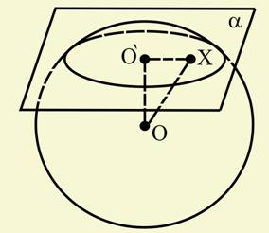
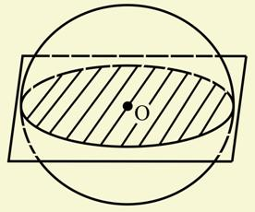
Теорема: Усякий переріз кулі площиною є коло. Центр цього кола є основа перпендикуляра, опущеного із центра кулі на січна площину.
Доведення: Нехай — січна площина й О — центр кулі. Опустимо перпендикуляр із центра кулі на площину й позначимо через О' основу цього перпендикуляра.

Slide 3
Нехай X — довільна точка кулі, що належить площині α. По теоремі Піфагора: OX² = OO‘ ² + O' X². Так як ОХ не більше радіуса R кулі, то , тобто, будь-яка точка перетину кулі площиною α знаходиться від точки О' на відстані, не більшої
, отже вона належить колу із центром О' і радіусом
.
Зворотне: будь-яка точка X цього кола належить кулі. А це означає, що переріз кулі площиною α є коло із центром у точці О'. Теорема доведена.

Slide 4
Переріз
Площина, що проходить через центр кулі, називається діаметральною площиною. Перетин кулі площиною називається великим колом , а перетин сфери — великою окружністю.

